Slide 1
Balanceo de Carga de bases de datos con MySQL y HAProxy

Slide 2

Equipo de Trabajo
Luis Armando Saiz
Rigoberto Lopez
Sebastian Riascos
David Donoso

Slide 3

Requerimiento
Implementar un balanceador de bases de datos MySQL con el objetivo de alcanzar una mayor eficiencia y velocidad en lo referente a escritura y lectura de datos, incrementar la tolerancia a fallos y obtener una alta disponibilidad. Para esto se debe configurar un pool de servidores de bases de datos.

Slide 4

Balanceo de carga
Es la manera en que las peticiones son distribuidas sobre una fila de servidores. Existen varios métodos para realizar el balanceo de carga. Desde el simple "Round Robin" hasta métodos más complejos para garantizar la disposición y prestar un servicio adecuado.
Objetivos:
Optimizar el uso de recursos
Maximizar el rendimiento
Minimizar el tiempo de respuesta
Evitar la sobrecarga de cualquier recurso

Slide 5
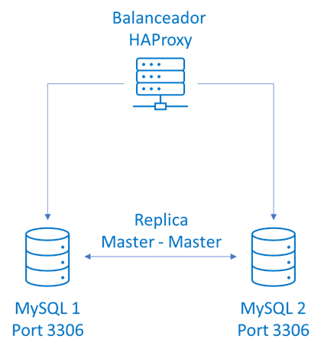
HAProxy y servidores MySQL
HAProxy es una solución rápida y confiable que ofrece alta disponibilidad, equilibrio de carga y proxy para aplicaciones basadas en TCP y HTTP.
Su modo de funcionamiento hace que su integración en arquitecturas existentes sea muy fácil y sin riesgos, al mismo tiempo que ofrece la posibilidad de no exponer servidores web frágiles a la red.

Slide 6
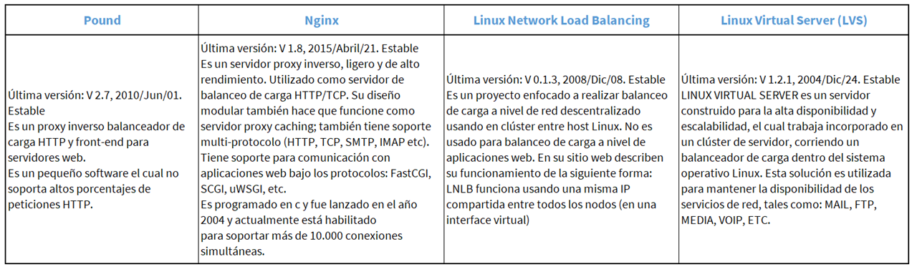
Otras alternativas

Slide 7
¿Por qué instalar una replicación master-master?
La replicación maestro-esclavo en bases de datos MySQL proporciona equilibrio de carga para las bases de datos pero no proporciona ningún escenario de conmutación por error.
Si el servidor maestro se rompe, no podemos ejecutar consultas directamente en el servidor esclavo. Además del equilibrio de carga, si necesitamos conmutación por error en nuestro escenario, podemos configurar 2 instancias de MySQL en la replicación maestro-maestro.

Slide 8
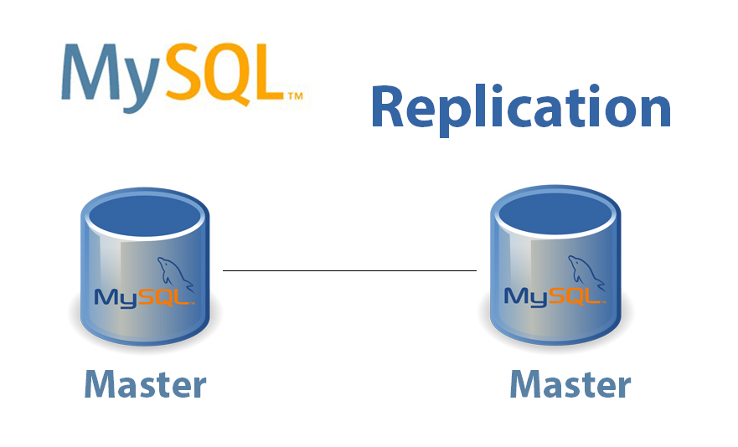
¿Por qué instalar una replicación master-master?
En la replicación de maestro maestro, ambos servidores desempeñan el papel de maestro y esclavo entre sí.

Slide 9
Práctica
En el desarrollo de la práctica podremos ver la configuración de los servidores y una demostración de la réplica entre estos, así como la prueba rendimiento en las bases de datos con Sysbench.

Slide 10
Gracias!
Luis Armando Saiz
Rigoberto Lopez
Sebastian Riascos
David Donoso

